Slide 1
(0, 0)
(0, j)
(i, 0)
(i, j)

Slide 2
(0, 0)
(0, j)
(i, 0)
(i, j)

Slide 3
(0, 0)
(0, j)
(i, 0)
(i, j)

Slide 4
…
Iterations

Slide 5
(0, 0)
(0, j)
Block Size
(i, 0)
(i, j)

Slide 6
(0, 0)
(0, j)
(i, 0)
(i, j)

Slide 7
(0, 0)
(0, j)
(i, 0)
(i, j)

Slide 8
(0, 0)
(0, j)
(i, 0)
(i, j)

Slide 9
uut1: Sequential, full
uut2: Parallel block, loop
uut3: Sequential block, recursive
uut4: Parallel block, recursive
uut5: Sequential block, loop

Slide 10
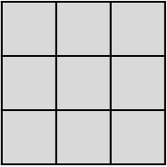
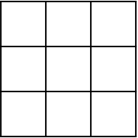
Storage
Very Large Array
Block Decomposition

Slide 11
Block
Index
…
(0, 0)
(0, 1)
(0, 2)
(1, 0)
… | …
(m – 1, n – 1)
…
…
…
…
Block Index Array
(Unrolled)

